Slide 1

Vítejte ve světě 2N

Slide 2

VLASTNÍ VÝVOJ
ZAKÁZKY NA MÍRU
NEJVYŠŠÍ KVALITA
na základě požadavků trhu a zákazníků
a přizpůsobení produktů
a nejnovější technologie

Slide 3

MEZINÁRODNÍ FIRMA
se sídlem v České republice
Přední výrobce komunikačních zařízení
Více jak 20 let na trhu

Slide 4

150 zaměstnanců, kteří jsou
Vám vždy k dispozici
Naše dlouholeté
zkušenosti sdílíme s Vámi
Zaměřujeme se
na Váš úspěch
Rosteme a rozvíjíme se díky
Vaší zpětné vazbě

Slide 5

JSME TU PRO VÁS

Slide 6


Slide 7
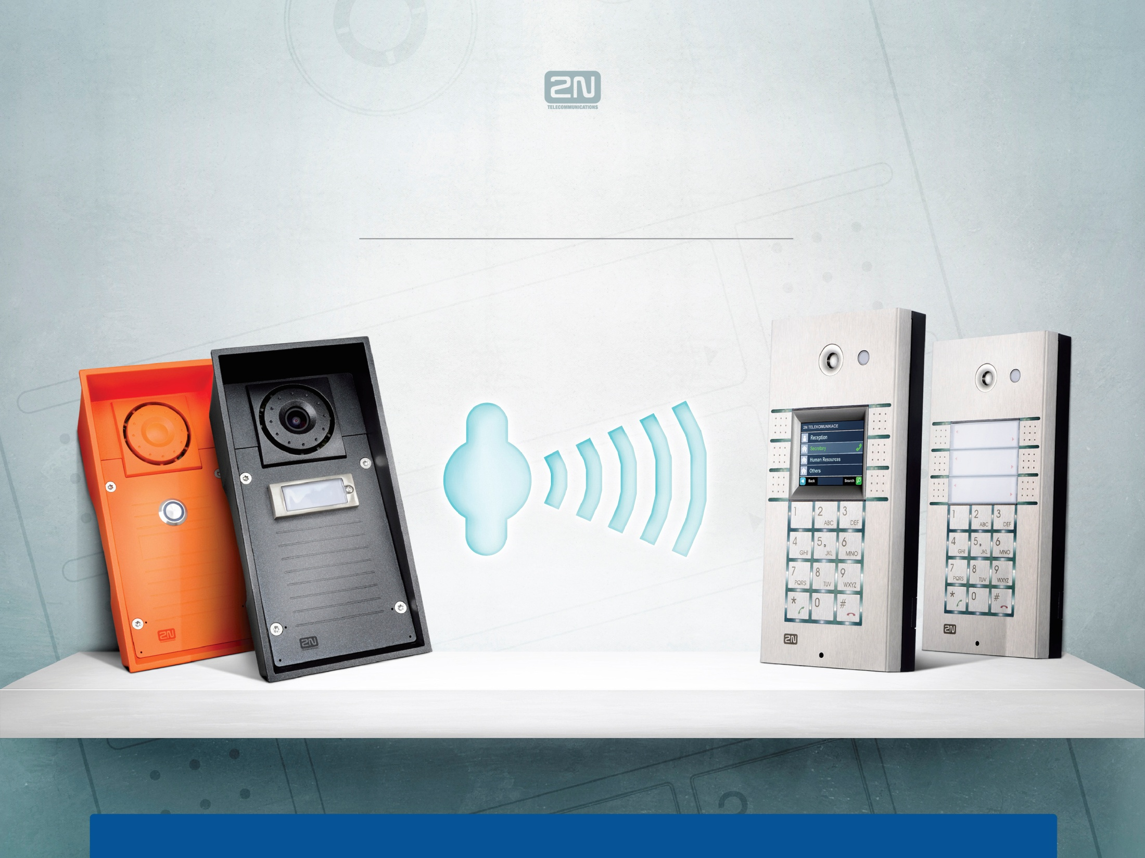
INTERKOMY
Jako první v Evropě jsme začali vyrábět
a prodávat interkomy na bázi SIP.

Slide 8
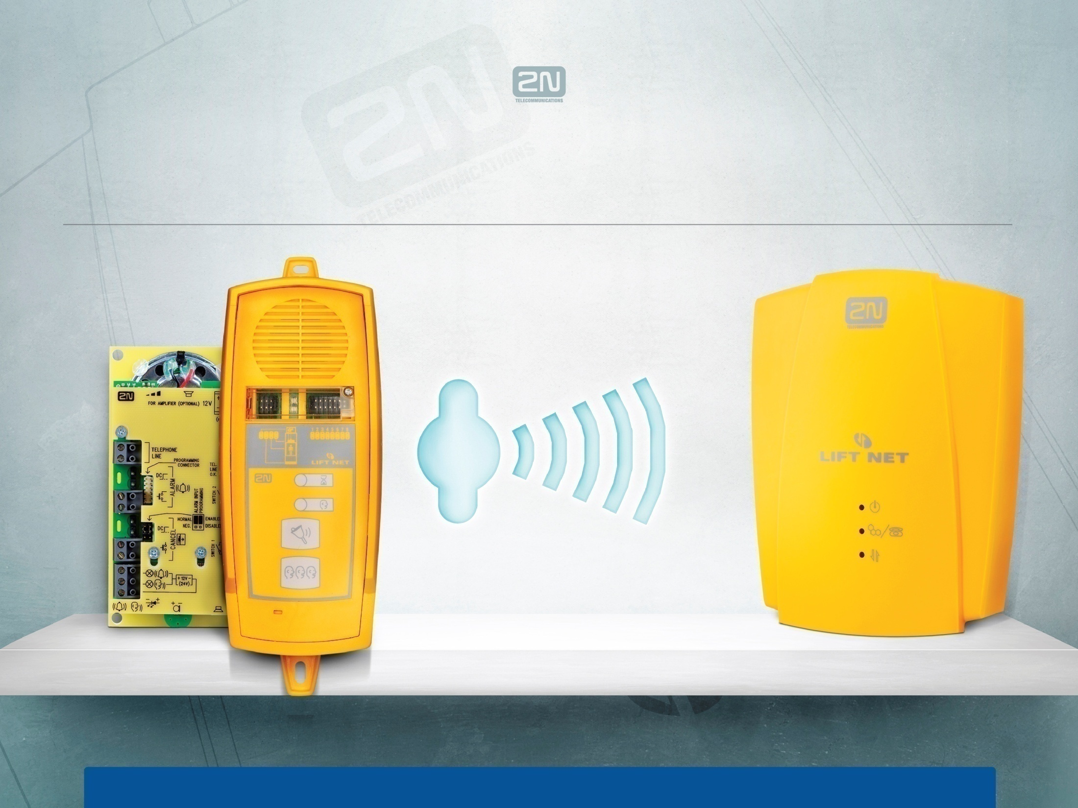
VÝTAHOVÉ KOMUNIKÁTORY
Nouzové volání z každého výtahu.

Slide 9
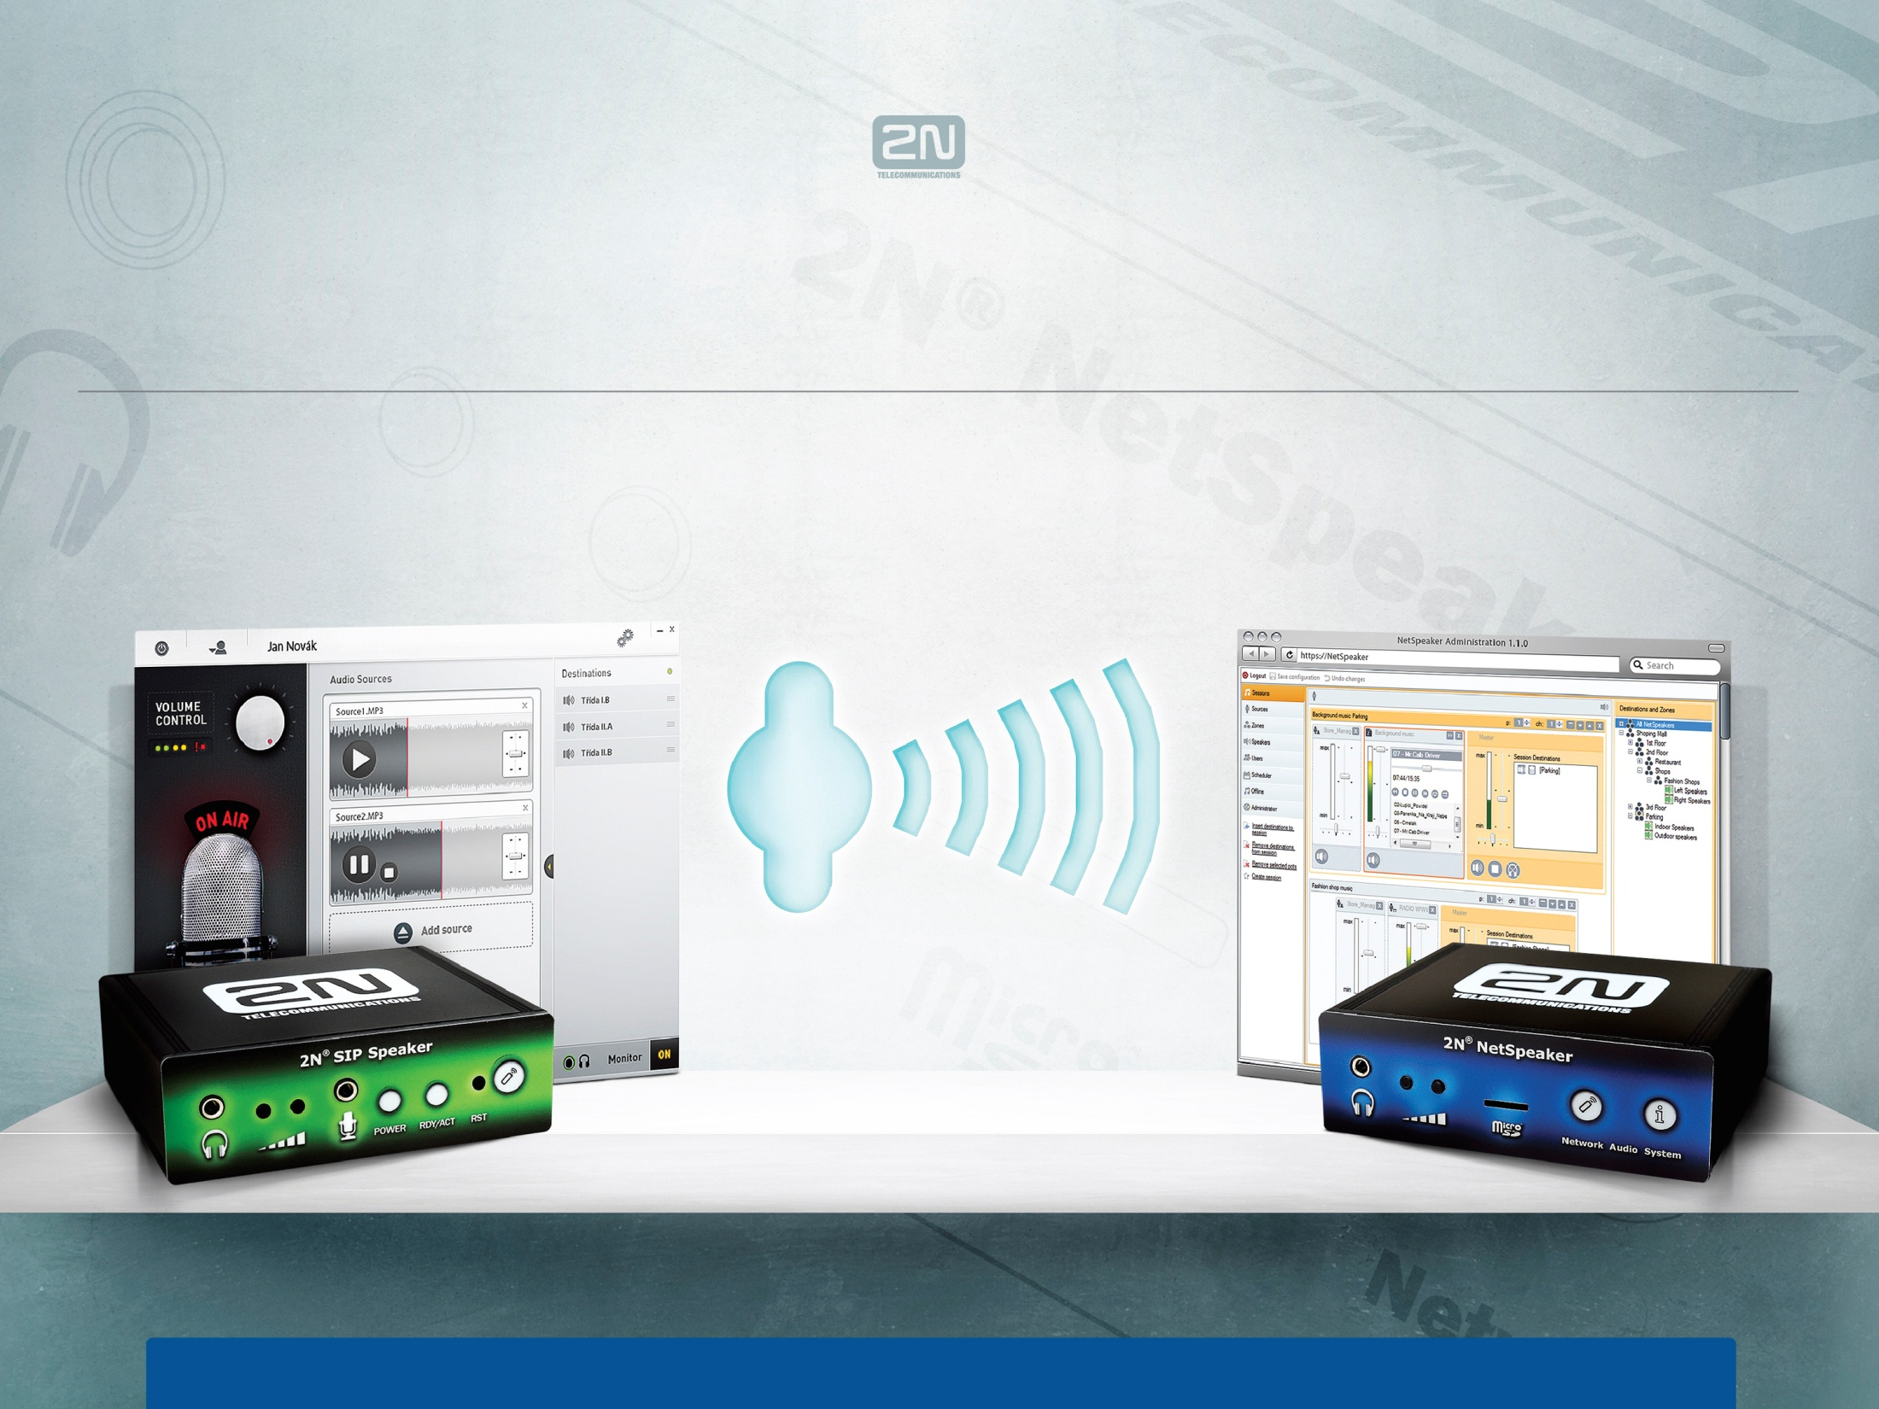
IP AUDIO A PAGINGOVÉ SYSTÉMY
Revoluční IP audio technologie.

Slide 10

GSM / UMTS
Kompletní portfolio bran do všech mobilních sítí.

Slide 11

LTE / UMTS
Routery pro datové sítě nových generací.

Slide 12
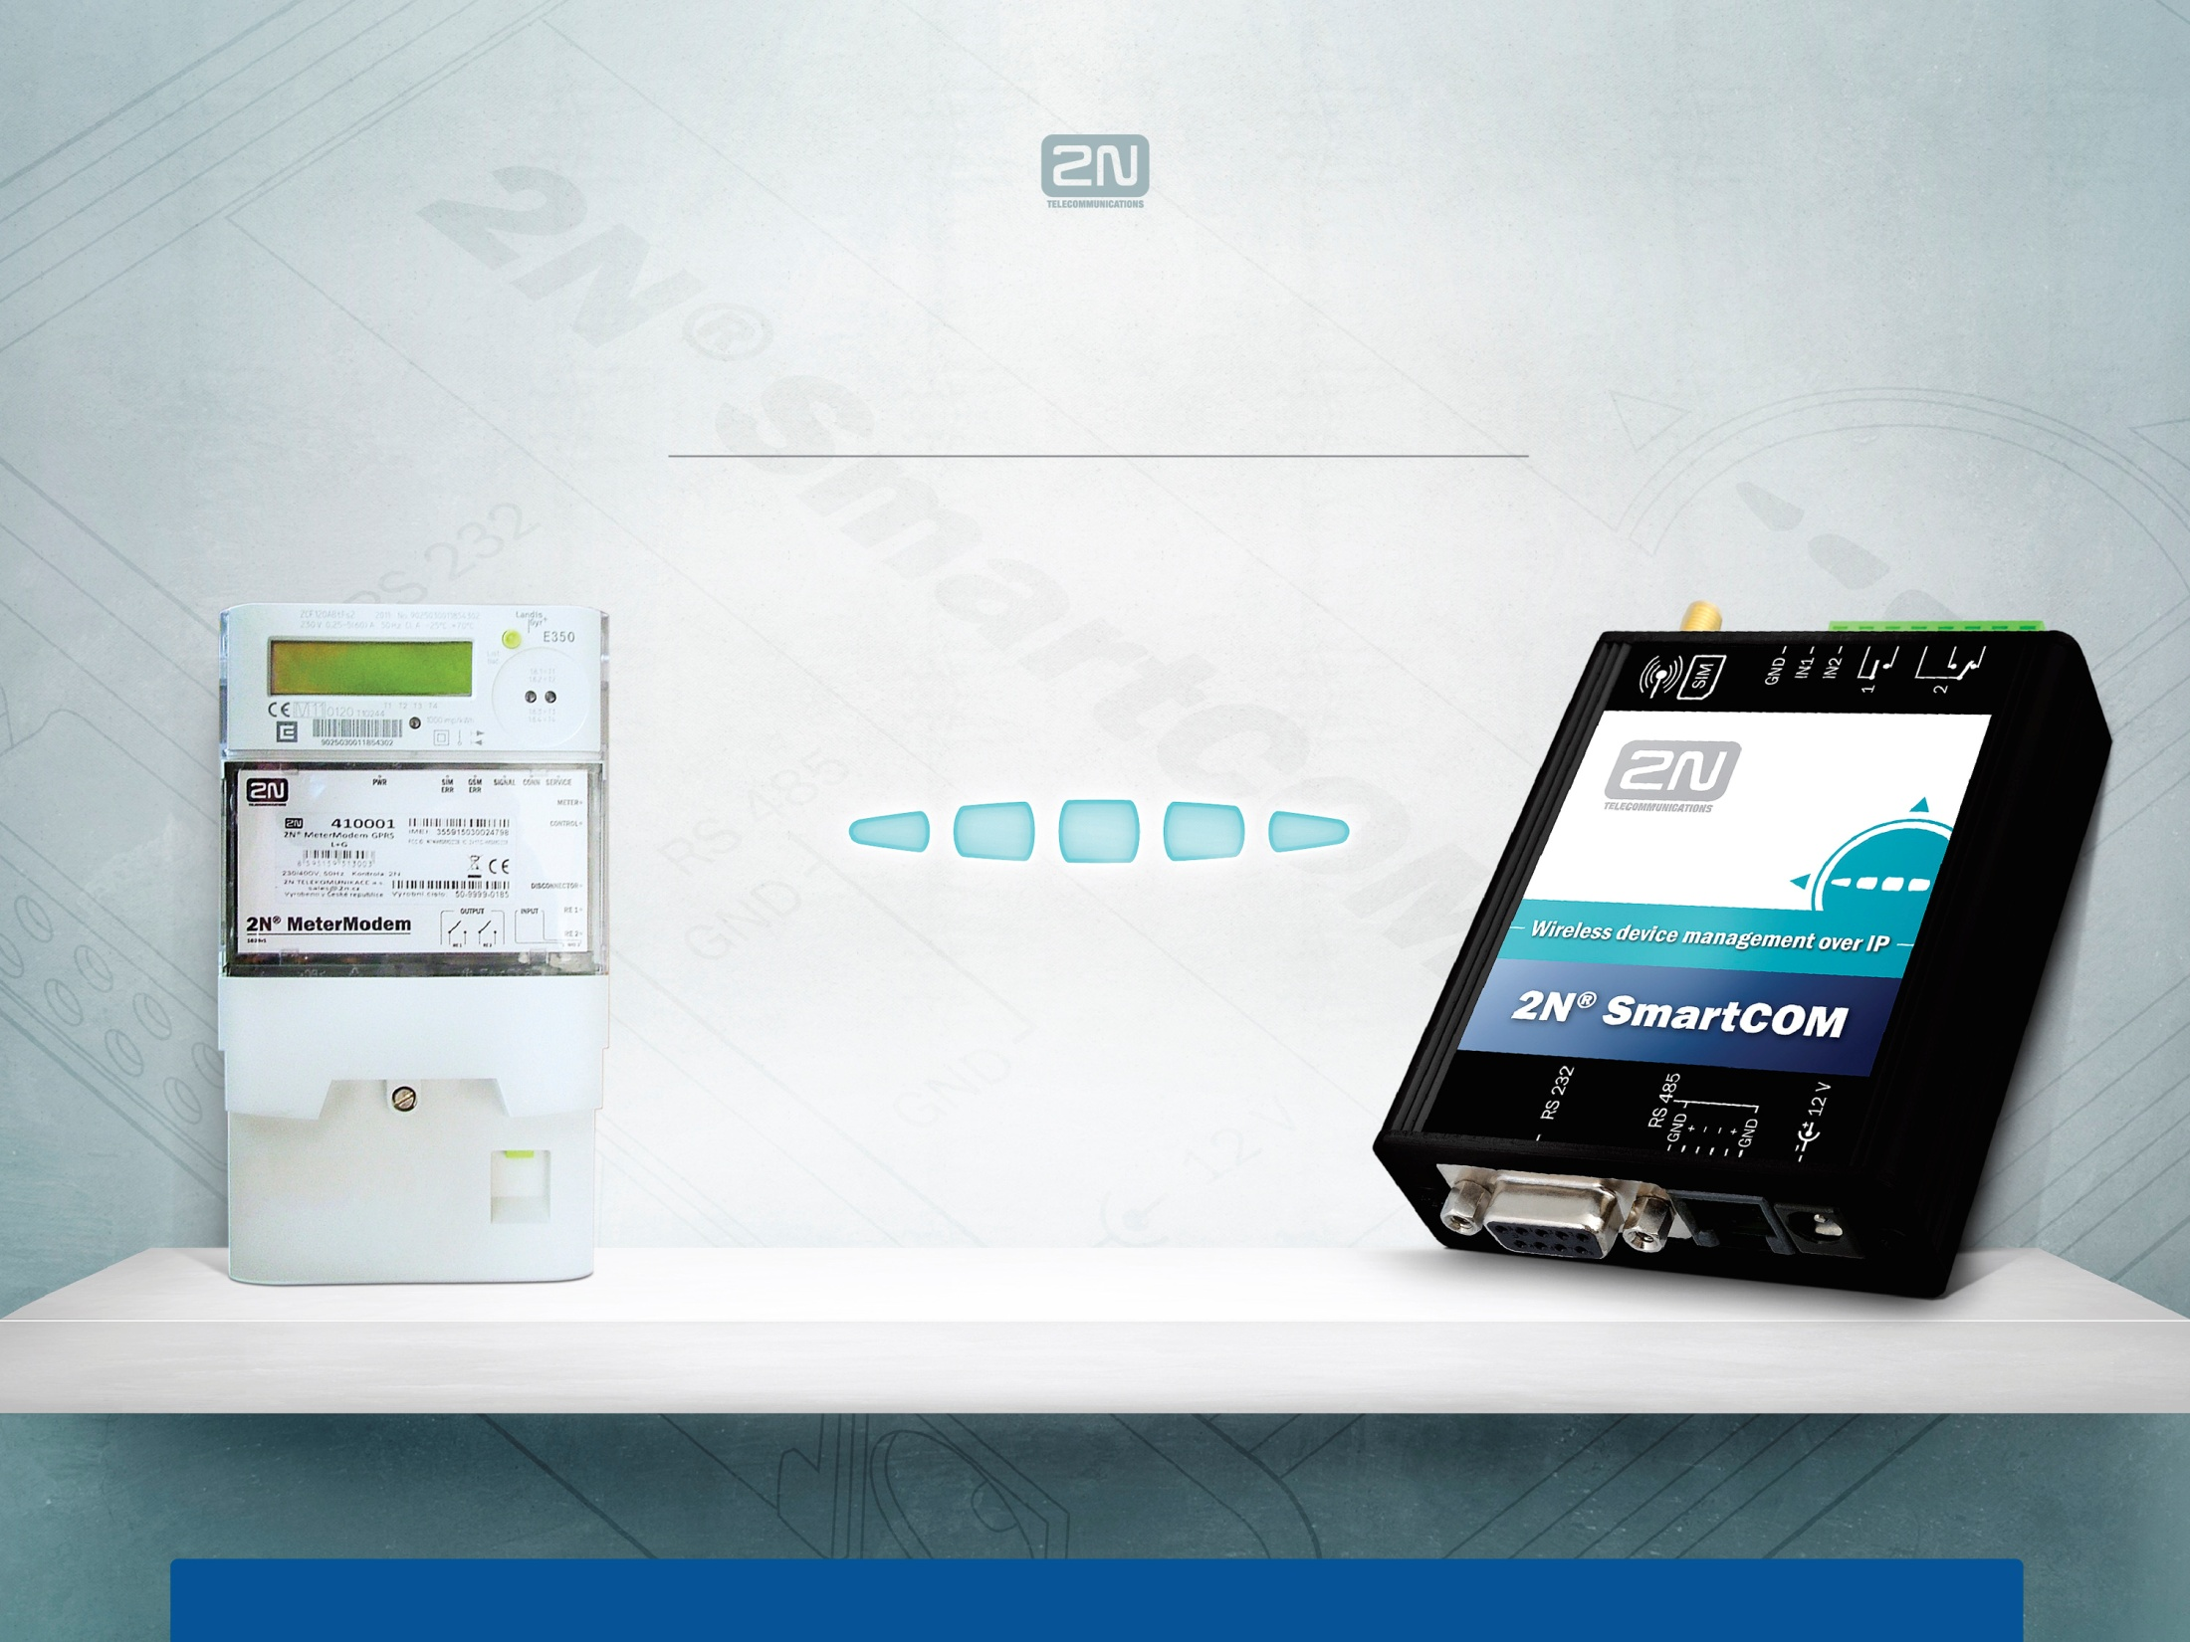
M2M ŘEŠENÍ
Zákaznická řešení pro automatizované měření energií,
výdejové automaty a výtahy.

Slide 13

PBX
Univerzální modulární řešení pro všechny technologie.

Slide 14


Slide 15
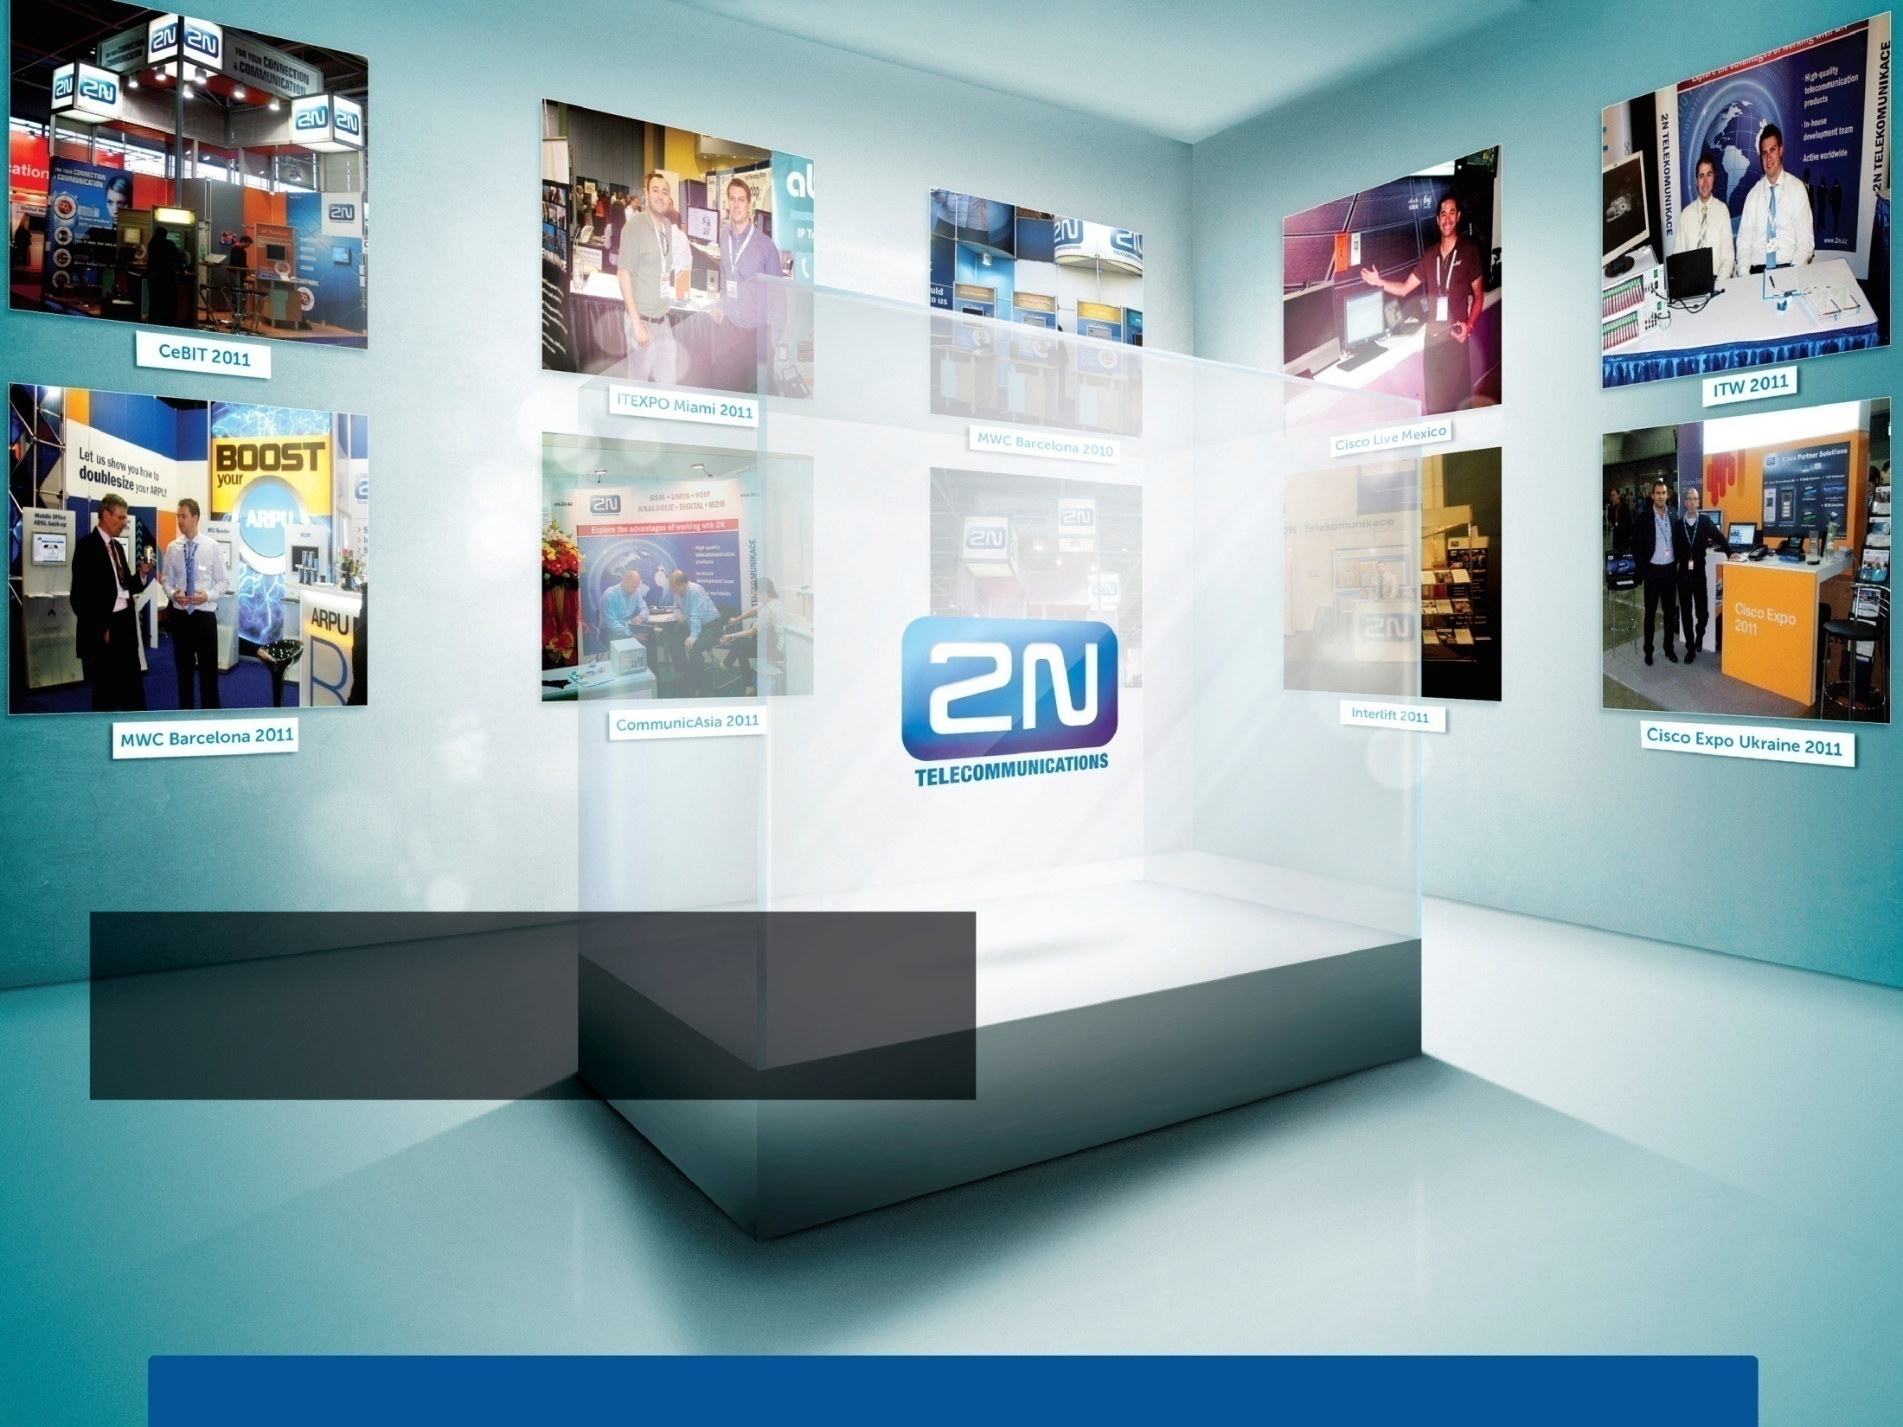
KAŽDOROČNÍ ÚČAST NA VÍCE NEŽ DVACETI SVĚTOVÝCH VÝSTAVÁCH
2N vždy hledá ta nejlepší řešení a nabízí je...

Slide 16
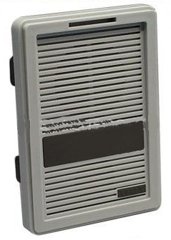
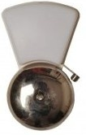
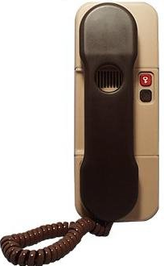

Historie dveřní komunikace
Hlasová komunikace
Otevírání dveří
Video
Žádná integrace
Jednoduchost
Žádná komunikace
Žádná integrace

Slide 17

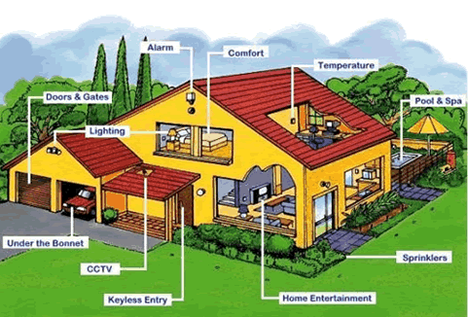
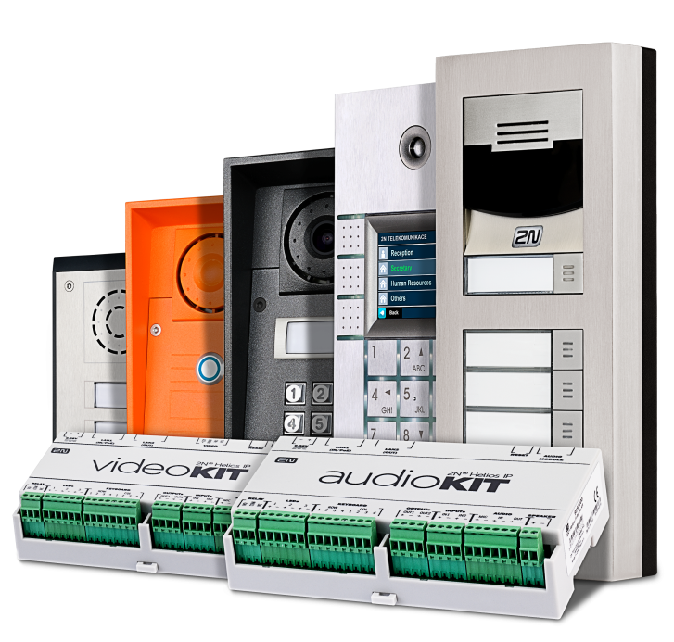
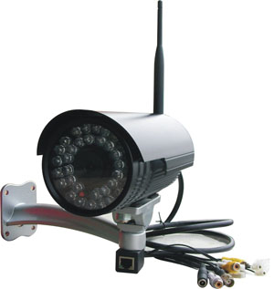
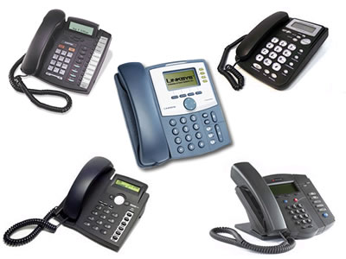
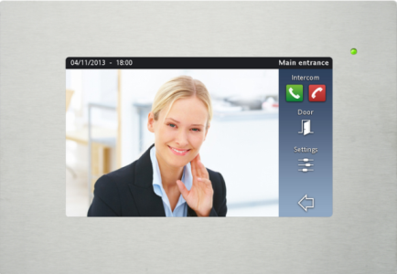
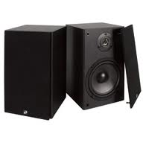


Dveřní komunikace dnes

Slide 18
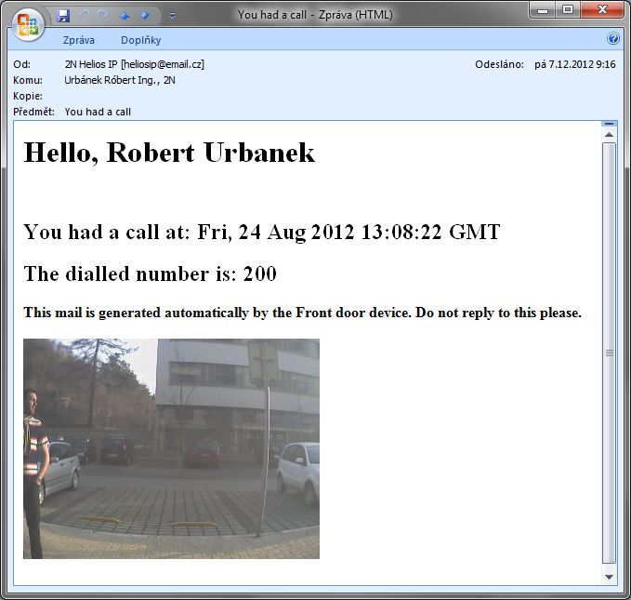
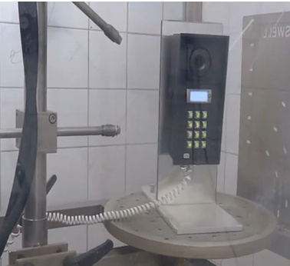
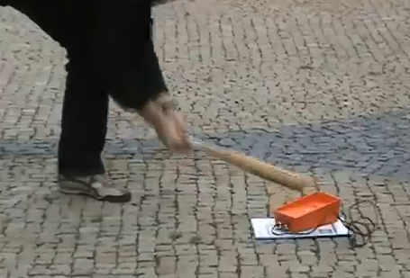
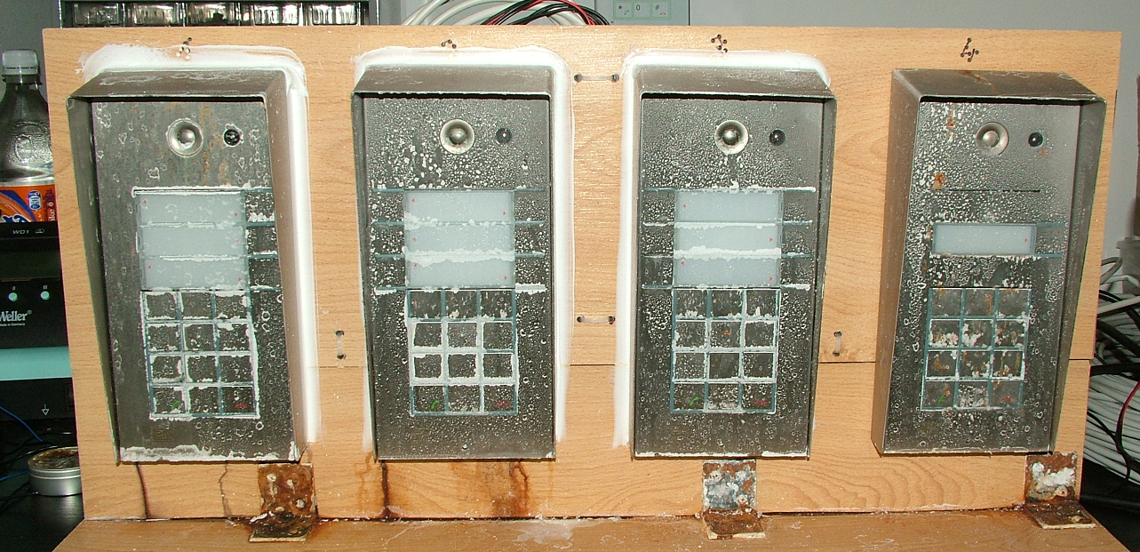
Odolnost a bezpečnost

Slide 19



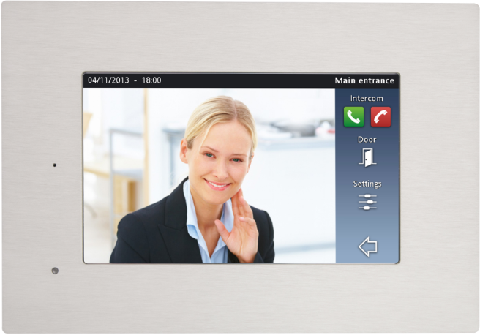
Pohodlné a snadné ovládání

Slide 20
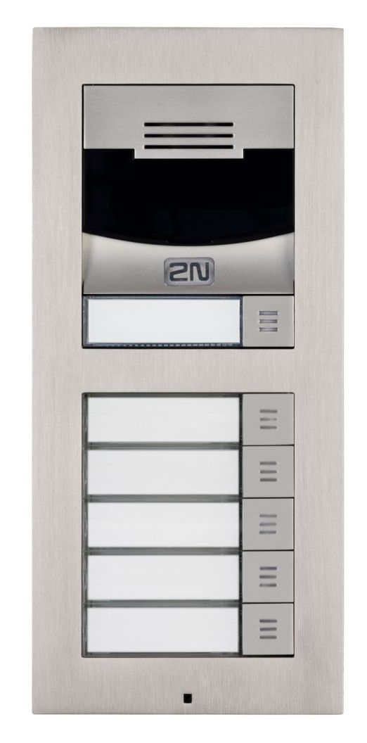
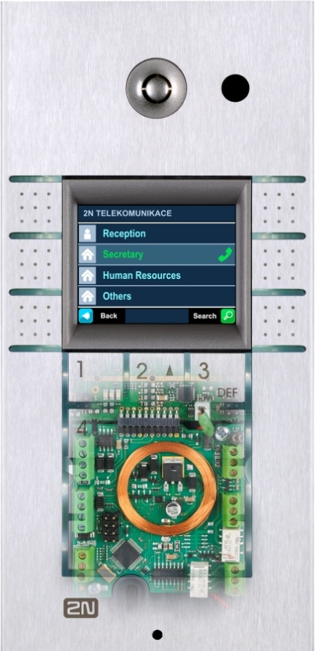
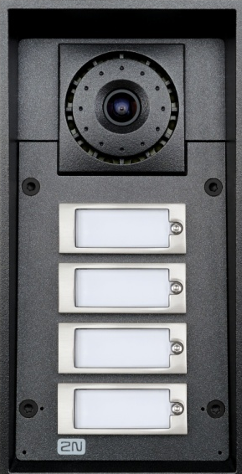
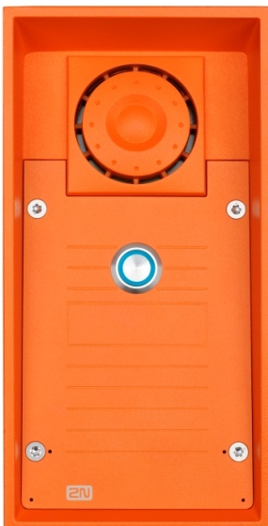
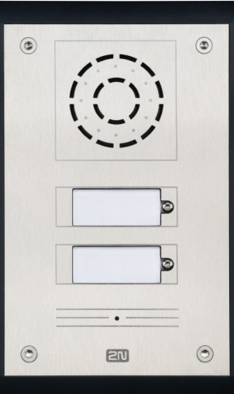
2N® Helios IP
Verso Vario Force Safety Uni
www.2n.cz

Slide 21
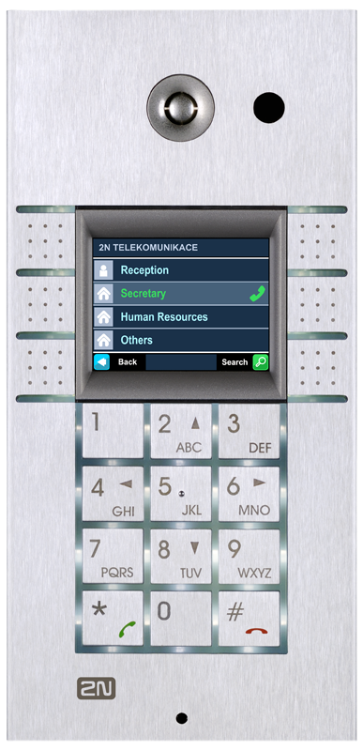
2N® Helios IP Vario
Variabilita pro každého
Nerezový elegantní design
Široké možnosti konfigurace
Grafický displej se seznamem uživatelů
www.2n.cz
Notes:
Suitable for buildings, offices, retail stores and homes

Slide 22
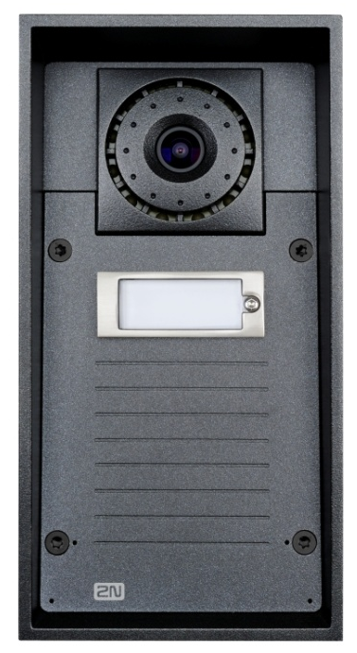
2N® Helios IP Force
Robustní bezpečnostní interkom
Robustný, ale elegantní design
Odolný vůči počasí i vandalům
Širokoúhlá kamera s nočním viděním
Výkonný reproduktor
www.2n.cz
Notes:
Suitable for banks, airports, prisons, parking lots and industry

Slide 23
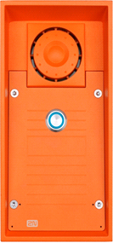
2N® Helios IP Safety
Zřetelná pomoc v nouzi
Robustný, lehko nalezitelný
Odolný vůči počasí i vandalům
Snadné použití
www.2n.cz
Notes:
Good for highways, oil fields, petrol stations or industry

Slide 24
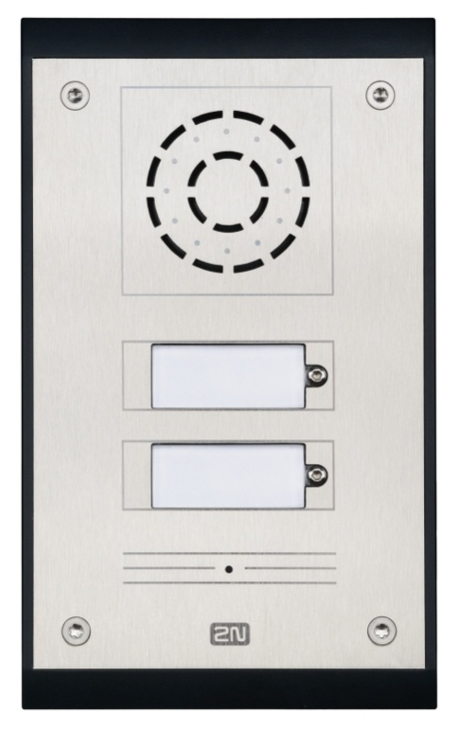

2N® Helios IP Uni
Dostupné řešení
Odolný nerezový panel
Podsvícené jmenovky
Elegantní krabice pro montáž na zeď
www.2n.cz
Notes:
Good for small offices, residential, government, schools, retail

Slide 25
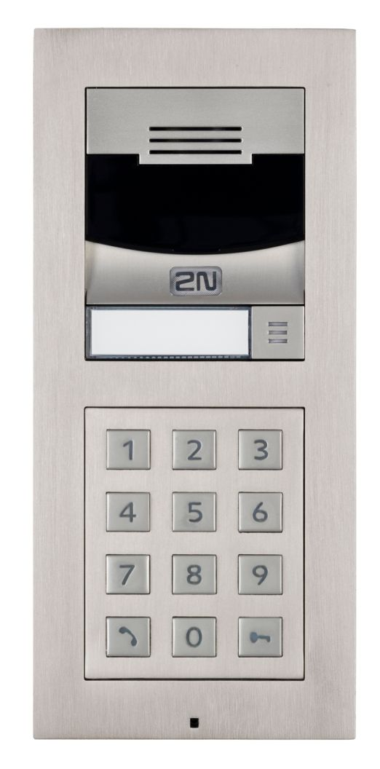
2N® Helios IP Verso
Nelepší z nejlepších
Modulární design – až 30 modulů
HD kamera s nočním viděním a digitální PTZ funkcí
Vizuální indikace stavu
13.56MHz Smart čtečka karet
www.2n.cz
Notes:
Suitable for buildings, offices, retail stores and homes

Slide 26
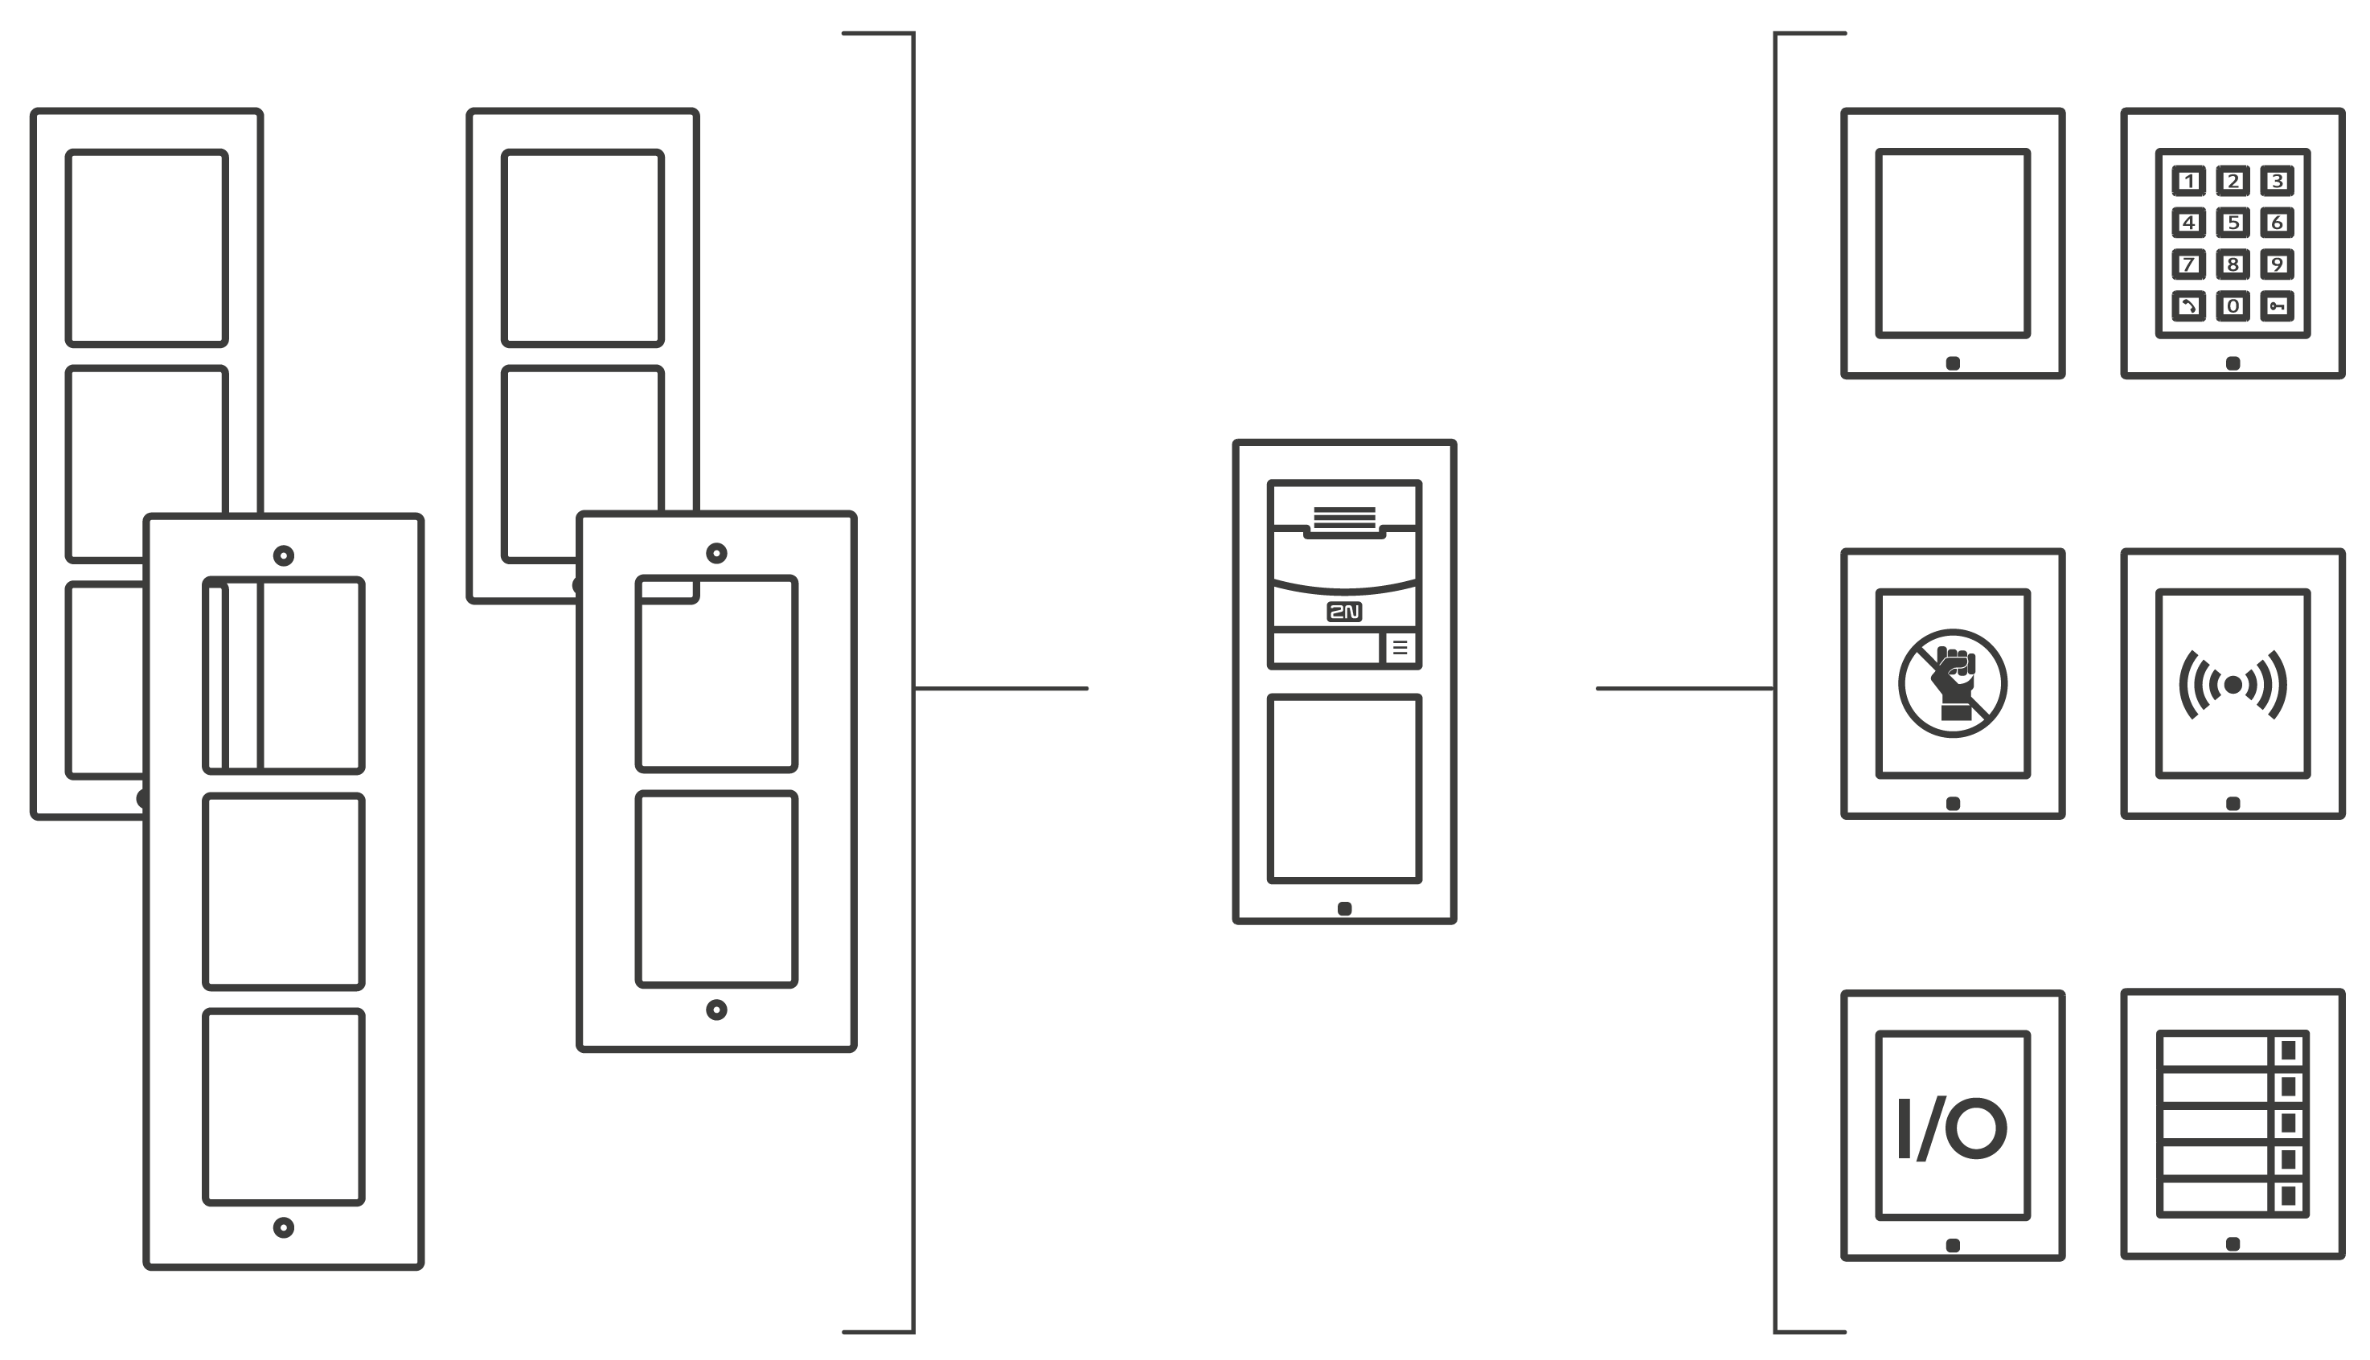
2N® Helios IP Verso
Modularita
www.2n.cz
Notes:
Suitable for buildings, offices, retail stores and homes

Slide 27
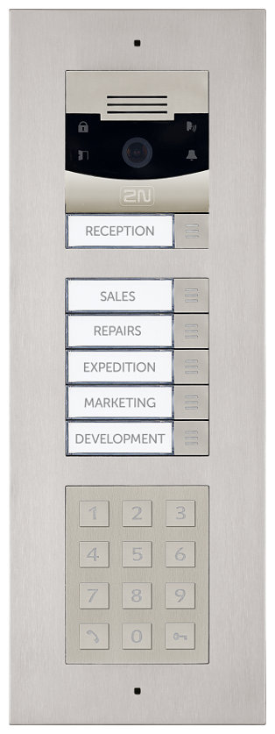
2N® Helios IP Verso
Modularita
Flexibilita
Snížení skladových zásob
Žádné omezení kombinací
www.2n.cz
Notes:
Suitable for buildings, offices, retail stores and homes

Slide 28
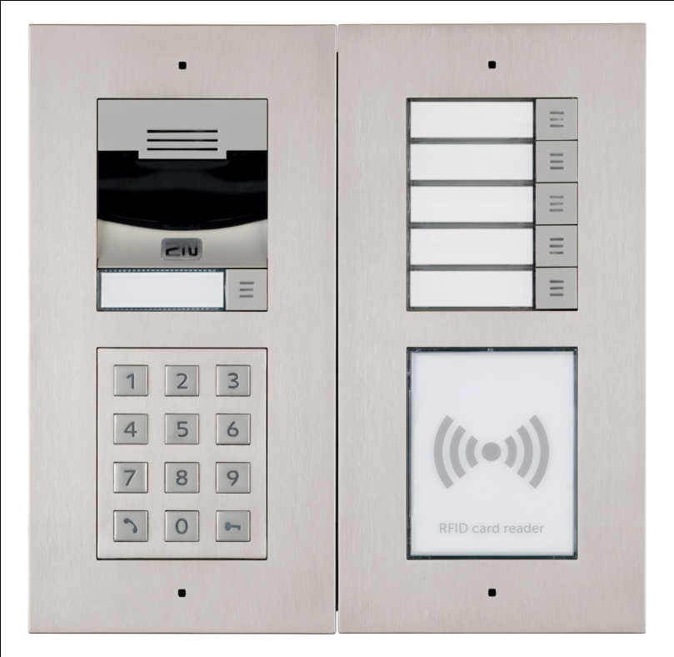
2N® Helios IP Verso
Příklady konfigurace
1 tlačítko, klávesnice, instalace na povrch | 6 tlačítek, instalace na povrch | 6 tlačítek, klávesnice, čtečka karet, instalace do zdi

Slide 29






2N® Helios IP Verso
Rámy
www.2n.cz
Notes:
Suitable for buildings, offices, retail stores and homes

Slide 30

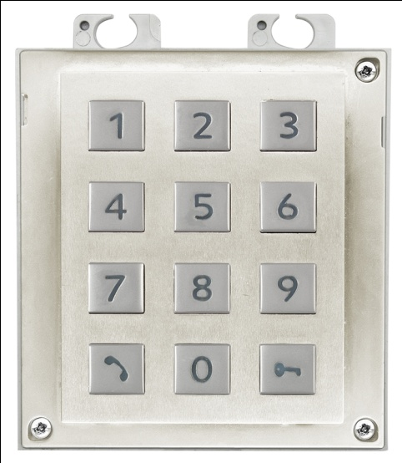

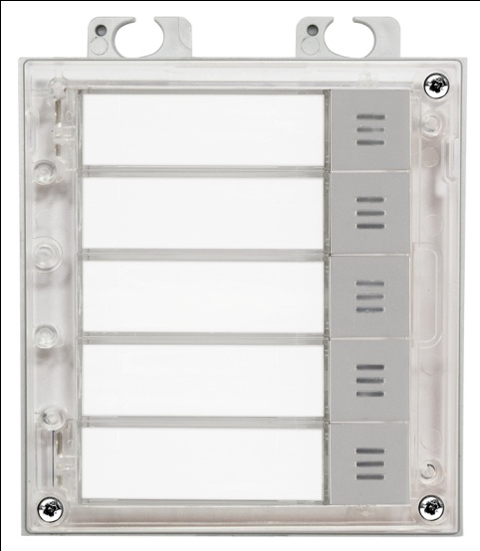

2N® Helios IP Verso
Moduly na povrch
www.2n.cz
Notes:
Suitable for buildings, offices, retail stores and homes

Slide 31
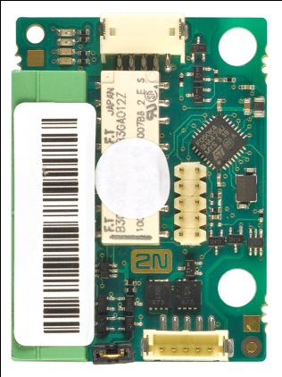
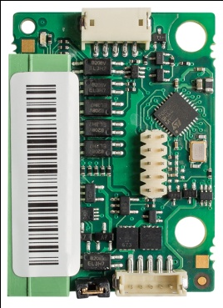
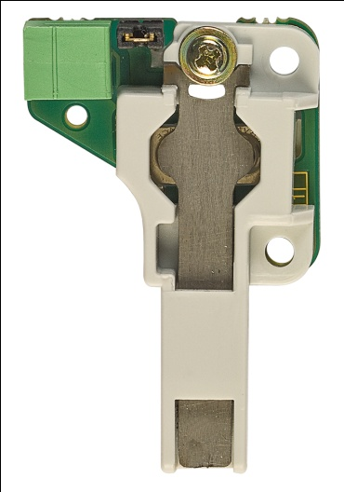
2N® Helios IP Verso
Moduly pod povrch
I/O modul Wiegand Ochranný spínač
www.2n.cz
Notes:
Suitable for buildings, offices, retail stores and homes

Slide 32
2N® Helios IP Verso
Podrobnosti
Kamera s IR přísvitem a nočním viděním
  Zorný úhel 120°(H), 90°(V)
  Max rozlišení 1280x960px
  PTZ pro zoom a pohyb v obraze
Podsvícené mechanické tlačítka
  Maximálně 146
Stupeň krytí
  IP54, bez příslušenství (stříšky)

Slide 33
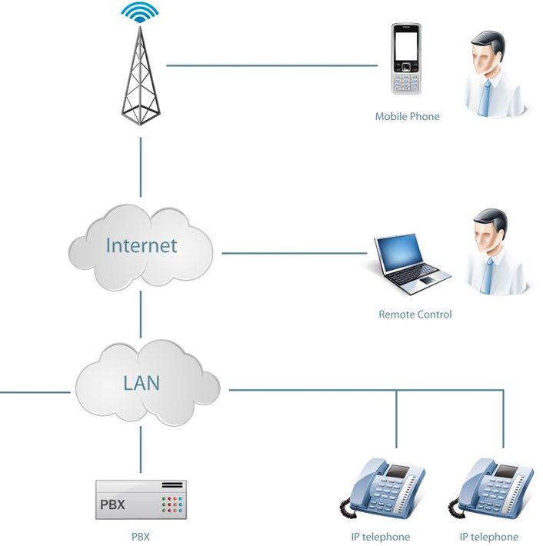
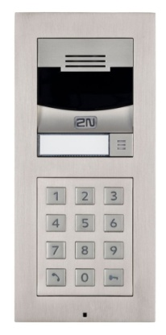
Zapojení 2N® Helios IP
www.2n.cz

Slide 34

Přestávka

Slide 35
Funkce - agenda
Obecné
Licence
Audio
Video
Seznam uživatelů
Přístupový systém
Integrace
Zabezpečení
Software

Slide 36
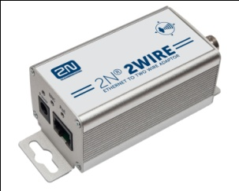
Obecné
Instalace
  Zapuštěná, na povrch
Příslušenstvo
  IP video telefony
  Vnitřní jednotka
  2N® 2Wire převodník
  Čtečky karet a karty
  Dveřní zámky

Slide 37
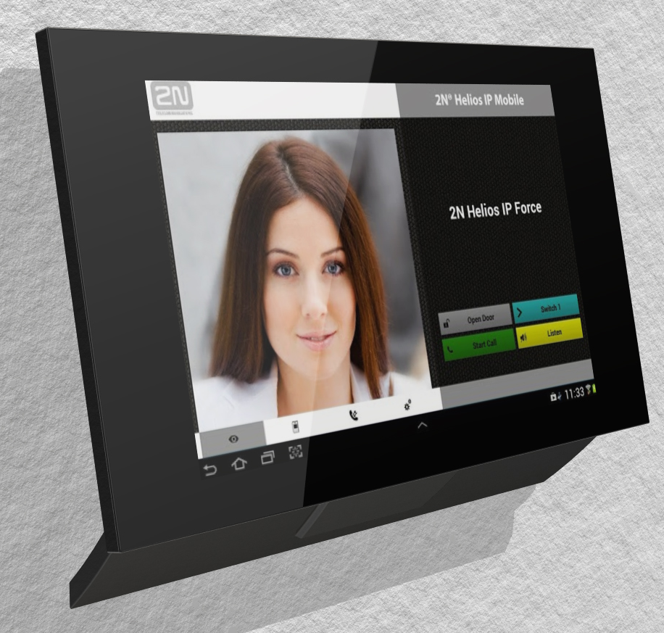
Vnitřní jednotka
Android tablet
Montáž na zeď
Audio & Video
Dostupné během 2014

Slide 38
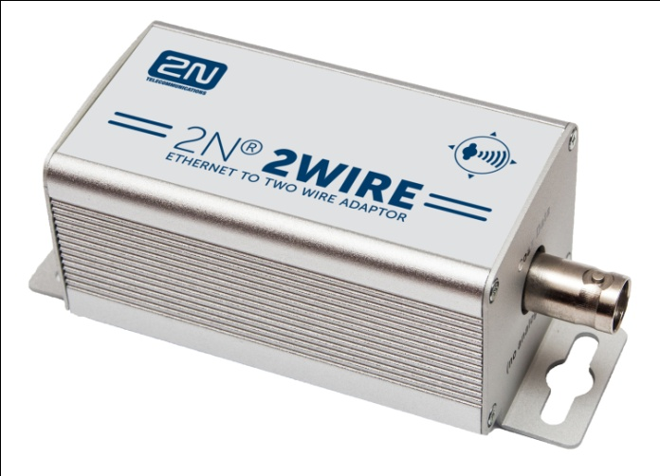
2N 2Wire
Prodloužení Ethernetu po dvoudrátu
Data i napájení
Vzdálenost 250m
Power supply
2N Helios IP 2Wire
2N Helios IP 2Wire
Ethernet - Data
2 wires
Ethernet – Data and PoE

Slide 39
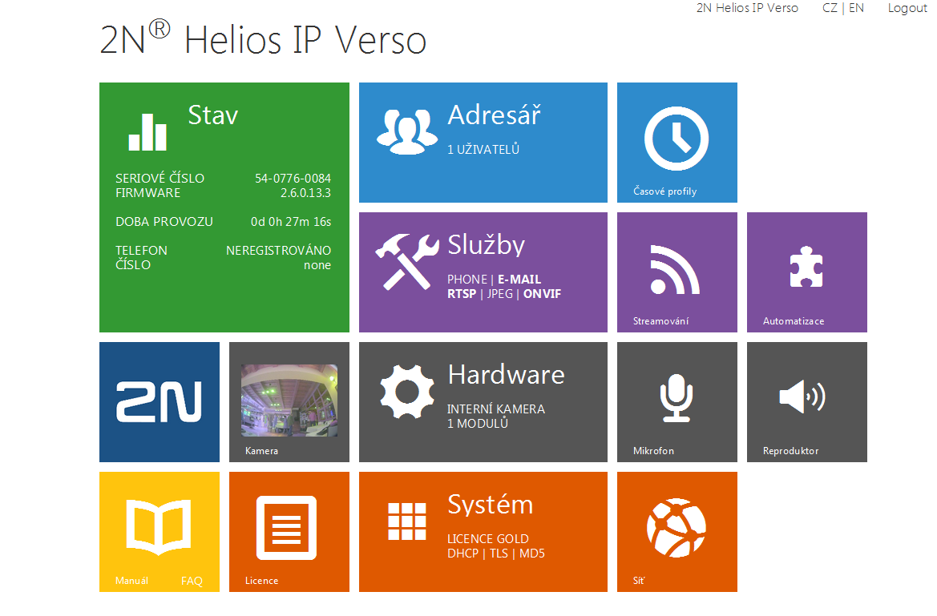
2N 2Wire

Slide 40
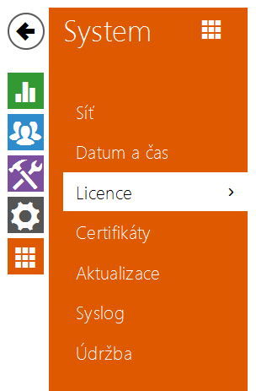
Licence
Všechny modely stejný firmware
Funkce závisí na modelu, hardware a licenci
Licenční politika

Slide 41
Licence
Licence | Obsah
Enhanced Audio | Uživatelské zvuky, Audio test
Enhanced Video | RTSP, ONVIF, Externí kamera
Enhanced Integration | Pokročilé nastavení zámků(aktivace hovorem/tlačítkem, časové profily), Picture to email, Automatické aktualizace (TFTP/HTTP), HTTP řízení zámků, Automatizace
Enhanced Security | 802.1x, SIPs
Gold License | Všechno výše vyjmenované, mimo G.729
G.729 | G.729 kodek

Slide 42
Audio
Full duplex
G.711 – telefonní standart
G.729 pro Centrex
Vybrané modely s extra hlasitým 10W reproduktorem
Adaptivní hlasitost
G.729 LICENCE

Slide 43
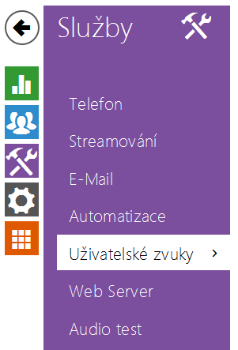
Audio
AUDIO LICENCE
Uživatelské zvuky
  Přednahrané zvuky
Audio Test
  Sebediagnostika mikrofonu a reproduktoru
AUDIO LICENCE

Slide 44
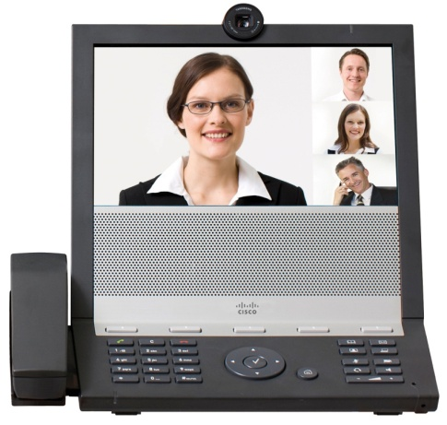
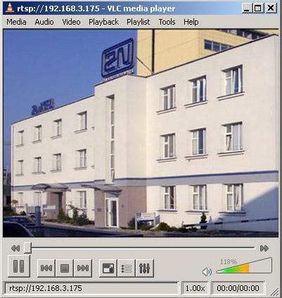
Video
Vestavěná kamera
Video hovory
Vzdálený video dohled
Video na PC nebo mobilní zařízení

Slide 45
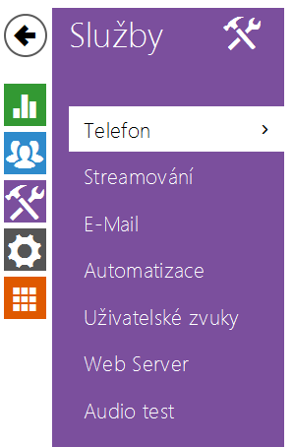
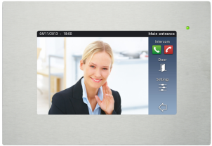

Video
SIP video hovor – H.263+, H.263 nebo H.264
  VGA rozlišení
JPEG přes web
  Až HD (SXGA) rozlišení
RTSP server – H.264/MPEG-4, MJPEG
  Až 4 nezávislí klienti
VIDEO LICENCE

Slide 46
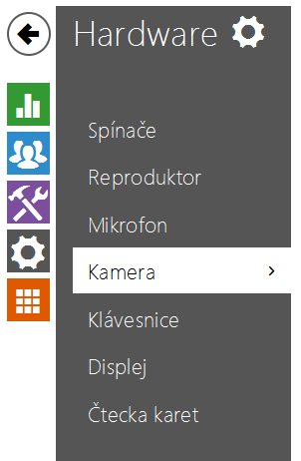

Video
VIDEO LICENCE
ONVIF podpora
  Pro integraci do VMS
PTZ pro Helios IP Verso
  Zoomování v hovoru
Externí IP kamera
  Pohled za roh
  Helios IP může použít video z externí kamery

Slide 47

Seznam uživatelů
2000 uživatelů
Tři čísla na uživatele
Cyklické vytáčení
Skupinové voláni uživatele
Náhradník

Slide 48


Časové profily
Efektivnější řízení přístupu
Použití vybraných funkcí podle týdenního kalendáře
Funkčnost karty, přístupového kódu, telefonního čísla…

Slide 49



Řízení přístupu
Interkom ovládá zámek
  Identifikace kódem, kartou, biometrií (přes Wiegand) – také vícenásobná identifikace
Více nezávislých elektrických výstupů
Funkce nezávislá od připojení k síti/serveru

Slide 50

Čtečka karet
Vestavěná v Helios IP
  Všechny modely Vario a Verso, vybrané modely Force
125kHz
  EMarine, HID Proximity
13.56MHz
  iClass, Mifare, DESFire…
Přídavná rozhraní

Slide 51


Nastavení zámků
INTEGRATION LICENCE
Samostatné nastavení 4 zámků
Časové profily pro zámky
Synchronizace zámků
Aktivace hovorem
Posílání HTTP příkazů
Vzdálení ovládání přes HTTP
Monostabilní / bistabilní mód

Slide 52


Wiegand rozhraní
Pro další možnosti identifikace
Propietarní systémy, otisky prstů, skeny sítnice oka
Helios IP jako čtečka pro jiné přístupové systémy
Dostupné pro Vario, Force a Verso

Slide 53

Logování událostí
Všechny události na interkomu jsou logovány
Použití:
Pro monitorování interkomu, pomocí serveru který je zaregistrován pro odběr správ
Když nastane definovaná událost, interkom pošte HTTP/XML správu
<?xml version="1.0" encoding="utf-8"?>
<s:Envelope xmlns:s="http://schemas.xmlsoap.org/soap/envelope/">
<s:Header>
additional control information of request
</s:Header>
<s:Body>
request parameters
</s:Body>
</s:Envelope>

Slide 54

Automatizace
INTEGRATION LICENCE
Programovací rozhraní
Propojuje události s reakcemi
Pro pokročilé nastavení
Skvělé pro sofistikované instalace

Slide 55

Picture to e-mail
INTEGRATION LICENCE
Email posílán při předdefinované události
Může obsahovat obrázky z kamery
Zvyšuje zabezpečení budovy

Slide 56

Veřejná hlášení
Veřejná hlášení do všech zařízení v síti
Z interkomu na více interkomů, nebo z ústředně na interkomy
Hlášení v nouzi
Přijímání i vysílání

Slide 57

Síťová bezpečnost
SECURITY LICENCE
802.1x ochrana sítě
  Ochrana proti záměně koncového zařízení
  Helios IP se identifikuje proti síti
Web konfigurace zabezpečená HTTPS
Ochrana proti slovníkovým útokům
SIPs pro ochranu hovoru

Slide 58


Bezpečnostní relé
Zabezpečuje propojení Helios IP a zámku
Napájen a kontrolován jakýmkoliv Helios IP

Slide 59
Ochranný spínač
Alarm při otevření interkomu
Dva typy spínače
  Hardware – funkce nezávislá na stavu interkomu
  Software – nastavená funkce

Slide 60

Tichý alarm
Speciální kód otevře dveře, a zároveň tiše upozorní ochranku
Použití:
Pro případy donuceného otevření dveří
Běžný hlasný alarm by útočníka mohl vylekat co by mohlo vést k násilí
Tichý alarm otevře dveře, ale zároveň pošle správu na ochranku
Naprogramováno pomocí Automatizace

Slide 61
Skupinové ovládání
Kód zadaný na jednom interkomu spustí akci na skupině jiných interkomů
Příklady použití:
Při evakuaci budovy stačí protáhnout speciální kartu na libovolném interkomu a všechny interkomy v budově umožní průchod
Kód zadaný na klávesnici spustí hlášení ze všech interkomů
Naprogramováno pomocí Automatizace

Slide 62
2N® Helios IP
Software
Helios IP Manager
Helios IP Eye
Network Scanner
Helios IP Mobile – Android, iOS
Docházka
www.2n.cz

Slide 63

2N® Helios IP Manager
Řízení přístupových práv
Skupinové nastavování
Konfigurace displeje

Slide 64


2N® Helios IP EYE
Video na PC
Zdarma
Video dohled – zvýšení zabezpečení
Ovládání zámku

Slide 65

2N® Helios IP Mobile
Android & iOS
Audio & Video vrámci LAN
Bez znalosti IP adres

Slide 66





















Slide 67
2N ® Helios IP
Živá ukázka

Slide 68
2N ® Helios IP
Docházkový systém

Slide 69
Výhody
Úspora pro zákazníka
  2N Helios IP již nainstalován, možno použít i pro docházku
  Není nutno další hardware
Ideální pro malou a střední firmu
  Jednoduché sledování docházky, bez důvodové klávesnice

Slide 70

Jak to funguje?
Nastavení přes Helios IP Manager
Vše na jednom PC
Kontinuálně stahovaná data
Webové zobrazení docházky
Manuální editace
Export do .xls a .pdf

Slide 71

Přehled uživatelů

Slide 72

Přehled docházky uživatele

Slide 73
Různé
Každý Helios IP se čtečkou je možné použít
První a poslední záznam určují docházku
Plán pro budoucnost:
  Důvodová klávesnice
  Sever / Klient, Multiuser použití

Slide 74

Security Shield
Jednotná komunikace vlastností interkomu
Grafická značka
  IT bezpečnost
  Bezpečnost interkomu
  Bezpečnost přístupu
  Bezpečí uživatele
  Bezpečnost budovy

Slide 75
Přestávka
na oběd

Slide 76


Slide 77


2N® EasyGate PRO

Slide 78


2N® SmartGate UMTS

Slide 79

Novinky
Záloha napájení na baterie
USB konektor
Indikátor síly GSM signálu
SMS upozornění o napájení
Detekce odchozího FAXu

Slide 80


Záloha napájení
4 AA baterie
Dobíjecí Ni-MH 1,2V

Slide 81

USB konektor
Konfigurace
SMS odesílání/přijímání
Připojení k internetu přes GPRS

Slide 82

Indikátor síly GSM signálu
4 stupně

Slide 83
SMS upozornění
Ztráta/obnova napájení ze sítě
  Pošli SMS po X minutách
Porucha napájení z baterie
  Pošli SMS
Nízké napětí baterie
  Pošli SMS

Slide 84

Detekce odchozího faxu
Není nutné předtáčet prefix *01*

Slide 85

Plus všechny oblíbené funkce z 2N ® EasyGate

Slide 86
LTE / UMTS
Routery pro datové sítě nové generace!

Slide 87


2N® SpeedRoute
- LTE modul
- HSPA⁺ modul
www.2n.cz

Slide 88
Sierra Wireless modul MC7710
LTE/HSPA+
Rychlost dat pro Download - 100 Mbps
Rychlost dat pro Upload - 50 Mbps
FREKVENČNÍ PÁSMA:
  LTE: 800 / 900 / 1 800 / 2 100 / 2 600 MHz
  UMTS/HSPA+: 900 / 2 100 MHz
  GSM/EDGE/GPRS: 850 / 900 / 1 800 / 1 900 MHz

Slide 89


2N® EasyRoute
- UMTS modul
www.2n.cz

Slide 90
Sierra Wireless module MC8795V
UMTS
Rychlost dat pro Download– 7,2 Mbps
Rychlost dat pro Upload– 5,76 Mbps
FREKVENČNÍ PÁSMA
  UMTS/HSUPA: 850 / 900 / 1 900 / 2 100 MHz
  GSM/EDGE/GPRS: 850 / 900 / 1 800 / 1 900 MHz

Slide 91


2N® EasyRoute metal
Robustnější design
Externí Wi-Fi anténa
Rozsah teploty 0⁰ – 50⁰ C

Slide 92
Bezdrátové routery - hlavní funkce
Wi-Fi 802.11 a/b/g/n protokol
Fax – odesílání / příjem přes T.38 protokol
SMS – odesílaní / příjem z webového rozhraní
FXS port – analogový telefon (volání GSM, UMTS, VoIP)
Směrovací tabulka pro hovory (zkrácené volby, white list)
WAN port
Back-up řešení (WAN port x LTE, HSPA+, HSPA síť)
FUP limit pro Mobilní Wi-Fi HotSpot (čas/data)

Slide 93

Náhrada ADSL linky
Základní schéma:
2N® routery nabízejí kompletní komunikační řešení pro domácnosti a menší společnosti, které nemají možnost připojení k Internetu přes klasické ADSL VDSL, V-SAT či jiné alternativní připojení.
Navíc získáváte možnost odesílat a přijímat faxy díky protokolu T.38. Přenos dat a hlasu současně přes UMTS či LTE síť. Už nepotřebujete žádné kabely….
www.2n.cz
Notes:
FAX and VoIP calls available in future Q2 (July 2012).
FXS port is already part of the HW (it is already implemented on the board, but is not working and also is hidden by label). FXS port will be only a question of SW upgrade. So each customer who bought it will be able in the future to have FAX or VoIP calls from analogue terminal working.

Slide 94

Mobilní Wi-Fi HotSpot
Základní schéma:
Mobilní Wi-Fi HotSpot nabízí možnost připojení k Internetu na Vašich cestách, výstavách, jednáních mimo sídlo firmy. Prostě zkrátka kdekoli, kde potřebujete být on-line.
Až 30 uživatelů může být připojeno k mobilnímu Wi-Fi HotSpotu zároveň. Nicméně pro dosažení optimální přenosové rychlosti, na každém připojeném IP zařízení je doporučovaný limit připojených uživatelů ne více jak 10.
www.2n.cz

Slide 95

Back-up řešení
Základní schéma:
2N® router je připojen k routeru / modemu, který poskytuje připojení přes alternativního / pevného ISP a v případě výpadku připojení naše Back-up řešení poskytne datové připojení přes UMTS či LTE síť.
O výpadku hlavního připojení můžete být informování odeslanou SMS na Váš mobilní telefon (až 5 mobilních čísel).
www.2n.cz

Slide 96


Back-up řešení
Řešení zálohy pro platební terminály
  hl. data - Cisco routery přes ADSL
  2N EasyRoute na 2hém WAN portu
    VPN přes IPsec
  Aktuálně testují 2N® SpeedRoute

Slide 97
2N® BRI brány
2N® VoiceBlue MAX

Slide 98


2N® BRI brány
2N® BRI Lite
2N® BRI Enterprise
2GSM nebo 2 GSM/UMTS verze
ISDN
VoIP (SIP, licencováno)
Notes:
Monitoring – sledování L1 a L2 (mezi PBX a PSTN) a následné info SMS až na 3 tel. Čísla
Současně brána posíla SMS keep alive – ( při výpadku jen propojí BRI porty – rele)
Na VoIP jsou 4 kanály

Slide 99






2N® BRI brány - LCR
ISDN
ISDN
BRI
BRI
Notes:
LCR dvě destinace GSM, GSM, nebéo GSM,BRI (VoIP) a možný přepad do VoIP, nebo BRI

Slide 100
2N® BRI brány - záloha
BRI brány spojují hovory přes VoIP
ISDN
Pokud vypadne spojení, hovory jsou směrovány do GSM/UMTS
BRI
Notes:
Přes registraci, pokud registrace neodpoví, tak směrujeme na GSM (keep alive pakety)

Slide 101
2N® BRI brány - ME
BRI brány poskytují 2N® Mobility Extension
ISDN
Hovor je směrován na stolní a mobilní telefon
BRI
Notes:
Toto zatím není…..chcete to?
Michal to chce smazat!!!!

Slide 102

2N® VoiceBlue MAX
4 FXS porty porty pro připojení ústředny nebo telefonů
4 GSM nebo 4 GSM/UMTS
1 Ethernet port (VoIP, Nastavení, SMS)
Instalace do racku (1U), 1 anténa
Notes:
4 SIM, je možné dělat LCR
Jinak to jsou 4 x EasyGate v jednom…
Není to ústředna
IP – GSM
nebo FXS – GSM –
Vnitřek VBN – web interface
VoIP rozhrani je licencované – Licence VoIP pro 4 kanály

Slide 103

2N® VoiceBlue MAX LCR
4 analogové
linky
Notes:
I z VoiP do UMTS/GSM také i do analogu

Slide 104

2N® VoiceBlue MAX záloha
VoiceBlue MAX spojuje hovory přes VoIP
4 analogové
Pokud vypadne spojení, hovory jsou směrovány do GSM/UMTS
linky

Slide 105



Společné vlastnosti bran
VoIP: SIP (TCP,UDP), G711u/a, G729ab
Nastavení a SMS přes Web
CallBack
Mobility Extension
Pokročilé LCR
  Časové limity
  Denní/měsíční limity
  Balíčky volných minut
Notes:
Časové podmínky..až 90 časových podmínke ~počtu řádku v LCR

Slide 106

DOTAZY
  náměty

Slide 107
2N® NetStar
Kontaktní Centrum
Jiří Michalec

Slide 108

Telefonní ústředna

Slide 109
Potřeby firmy
Telefonní systém
Správa směn brigádníků
Příjem servisních zakázek
Obsluha objednávkové linky
Telefonický průzkum trhu
Zkrácení čekání
Vyřizování reklamací
Sledování znalosti pracovníků
Notes:
Potřeby firem, kterým by se řešení od 2N mohlo hodit a mohlo bby jim přinést úsporu času, peněz atd…

Slide 110


Slide 111


Slide 112


Slide 113

Tradiční komunikační struktura
Notes:
Klasická firemní telekomunikační infrastruktura. Otazníkem jsou označeny požadavky, které stávající řešení není schopné realizovat.
Současně tuto strukturu nechtějí zákazníci „bourat“ neb do ni docela dost investovali…ideálně by mohli celou strukturu jen rozšířit.

Slide 114

Tradiční komunikační struktura
Notes:
Řešení od 2N. Nový NS včetně kontktního centra, ERM a sw pro správu nahrávek.
Již možnost připojení Intercomů astanic Mobility extension a podpora vlastností v modrých oválech.

Slide 115

Tradiční komunikační struktura
Notes:
Řešení od 2N. PBX Booster včetně kontktního centra, ERM a sw pro správu nahrávek.
Již možnost připojení Intercomů astanic Mobility extension a podpora vlastností v modrých oválech.
Rozšíření stávajícho řešení o NS jako PBX Booster. Zákazník nepříjde o své stávající řešení, tzn pošetří již investované investice.
Pokud bude mít volný vhodný server – znaméná to jen jedno zařízení do sítě navíc ( tím je PBX booster)

Slide 116
Ochrana již vynaložených investic
Zachování stávající struktury
Rozšíření systému NetStar
  Správa nahrávek
  Kontaktní centrum
Možnost použití stávajících serverů
Rozšíření systému 2N PBX Booster
  →jen jedno nové zařízení!!
Notes:
Poznámka o jen jedno zařízení navíc ( viz poznámka v předchozím slajdu)

Slide 117
2N Kontaktní centrum
Spustitelné ve webovém prohlížeči
  Administrator
  Supervisor
  Agent / Operator
Vše pro práci na jedné obrazovce
Přizpůsobitelné uživatelské rozhraní

Slide 118
2N Kontaktní centrum-vlastnosti
1-100 agentů
Malé a střední organizace
Urychlení obsloužení klienta
Zvýšení výkonu call centra
Využití stávajícího řešení

Slide 119
2N Kontaktní centrum-zaměření
Zdravotnická zařízení
Banky a pojišťovny
Instituce samospráva
Obchodní společnosti
Výrobní podniky
…
Notes:
Možnost detailnějšího popisu jednoho ze scénářu – otázka na marketing.

Slide 120
2N Kontaktní centrum
Vhodné pro dotykové obrazovky
Vždy on –line
  Tablety, smart telefony
Snadné nasazení

Slide 121
Děkuji za pozornost

